Slide 1

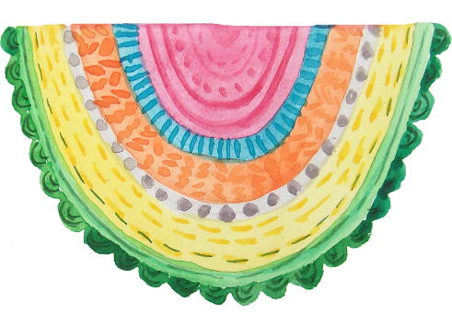







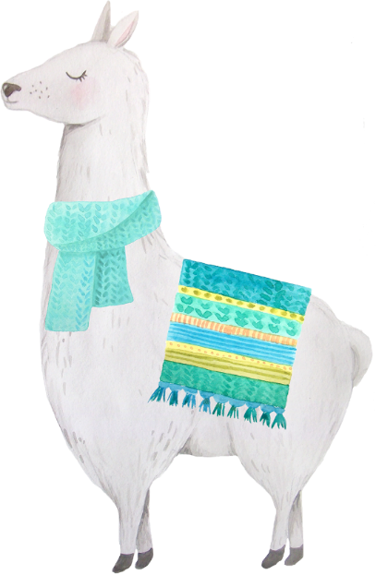

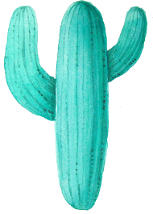
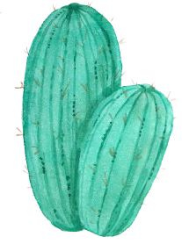
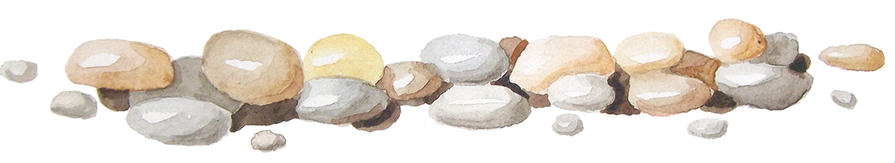

Thứ sáu ngày 15 tháng 10 năm 2021
9

Slide 2
Nhà em có treo một bức tranh. Tranh vẽ phong cảnh quê hương. Phía trên là bầu trời trong xanh, đám mây trắng bồng bềnh. Phía dưới là cánh đồng lúa chín vàng. Trên đồng, các bác nông dân đang gặt lúa. Những ngôi nhà mái ngói thấp thoáng ẩn hiện. Bức tranh thật đẹp!
Trong phòng khách của nhà em có một bức tranh rất đẹp. Nó được đặt trong một chiếc khung hình chữ nhật. Tranh vẽ cảnh hồ Gươm của thủ đô Hà Nội. Nước hồ có màu xanh. Hàng cây cổ thụ nằm ở xung quanh hồ. Em rất thích bức tranh này.

Slide 3






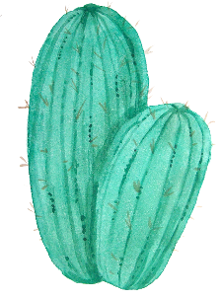

01

Slide 4

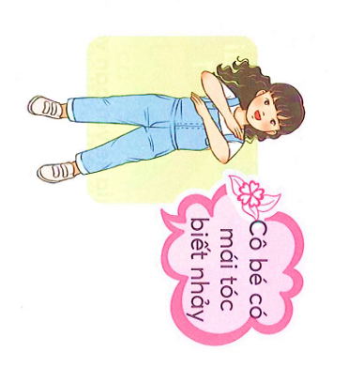

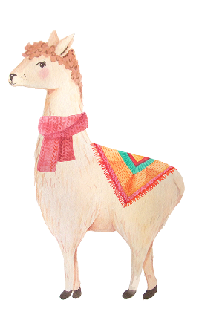

Quan sát tranh và trả lời câu hỏi:
Bức tranh có tên là gì?
Bức tranh có tên là: Cô bé có mái tóc biết nhảy.
Bạn Lam có những nét gì đáng yêu?
Bạn Lam có những nét đáng yêu là: mái tóc, khuôn mặt, hình dáng,...
Theo em, vì sao bức tranh có tên như vậy?
Vì Lam có mái tóc xoăn bồng bềnh, khi bạn nhảy tóc bạn cũng như là đang nhảy.

Slide 5
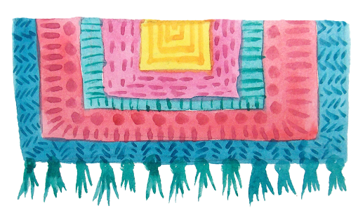




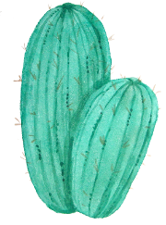
Cùng chia sẻ
Bức tranh có tên “Cô bé có mái tóc biết nhảy” vì Lam có mái tóc xoăn bồng bềnh.
Em nhận xét gì về cách đặt tên cho bức tranh?

Slide 6


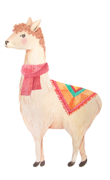
Có thể dựa vào đâu để đặt tên cho một bức tranh?
Đặc điểm nổi bật của tranh
Câu chuyện, nội dung gắn với tranh
Cảm nhận của bản thân về bức tranh
Notes:
Tro choi Tim ten cho to

Slide 7

02

Slide 8


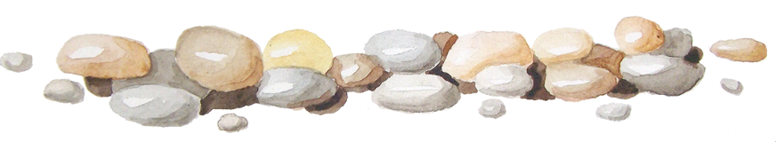
Giới thiệu với bạn bức tranh em thích. Nói về tên bức tranh em đã đặt
1. Tranh vẽ gì?
2. Người, vật trong tranh có gì đặc biệt
3. Em đặt tên cho bức tranh là gì?

Slide 9
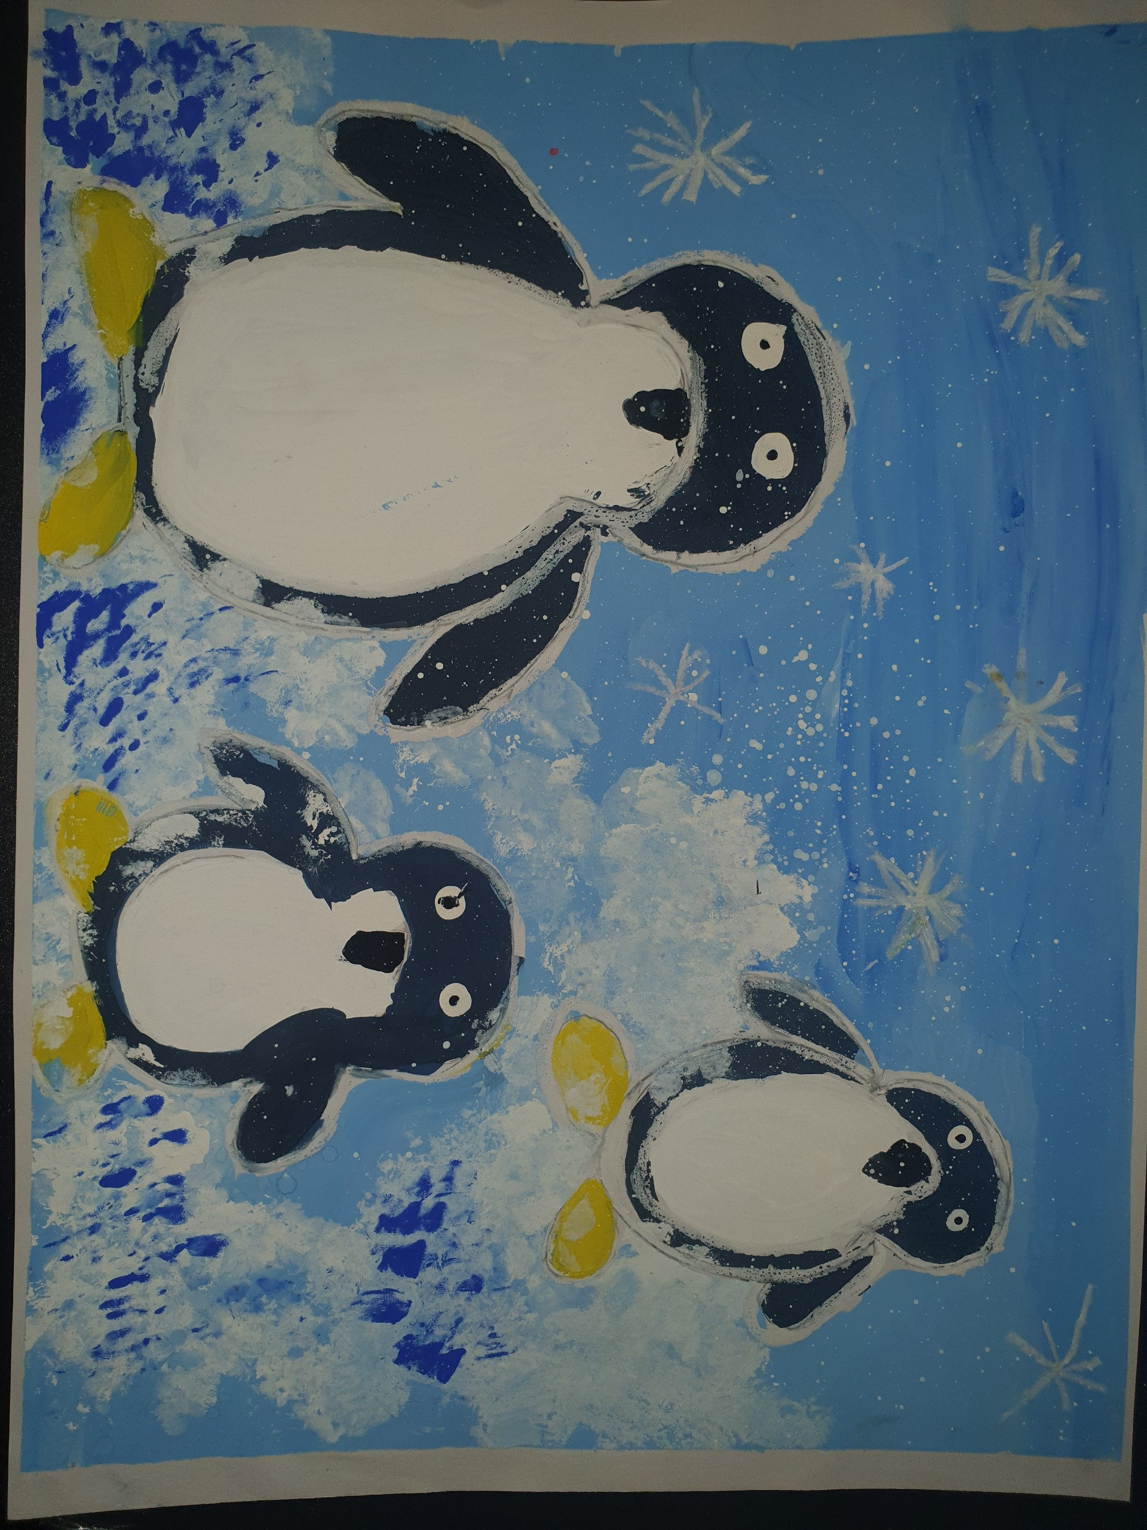
Thảo Linh

Slide 10
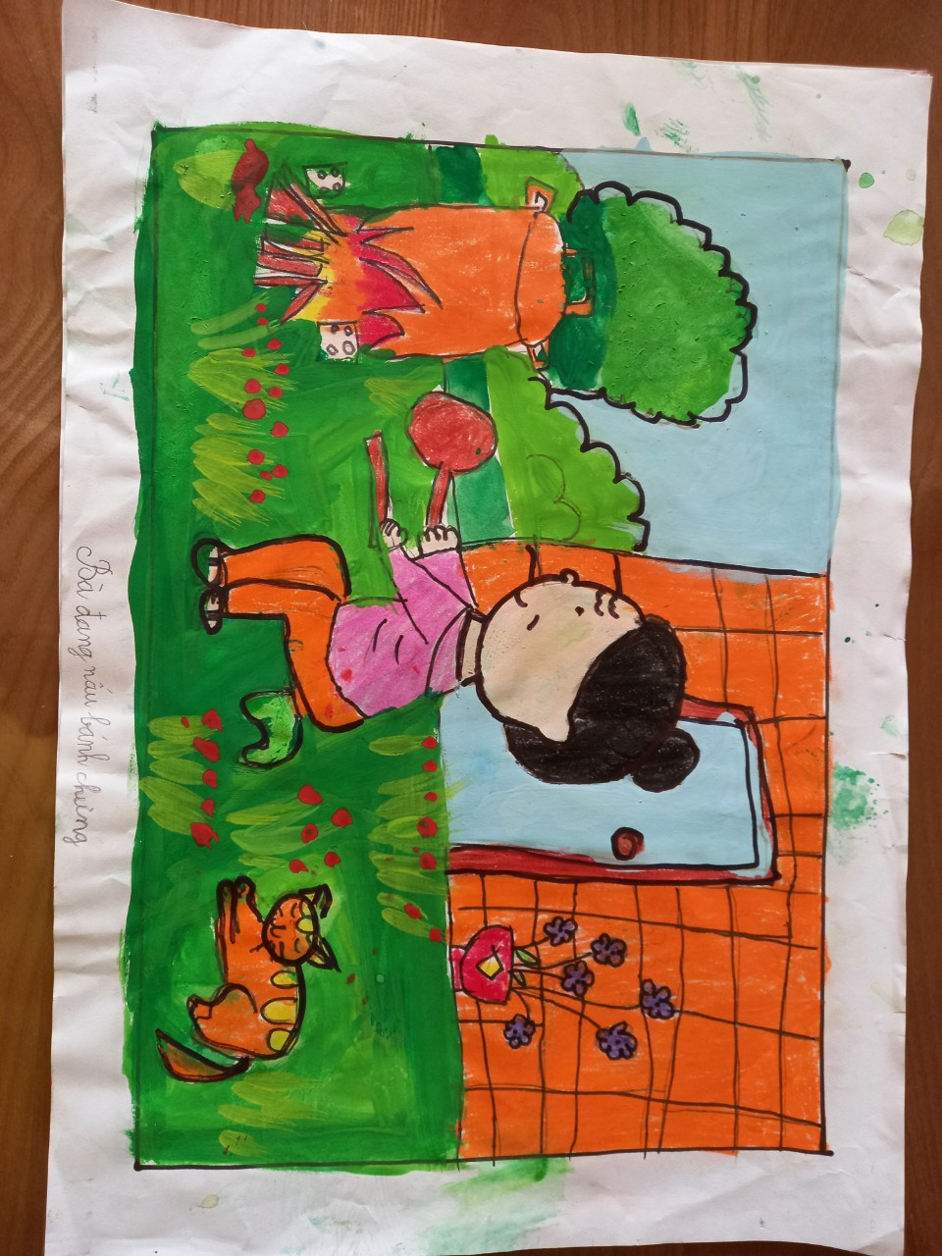
Đường An Nhiên

Slide 11
Nhà em có treo một bức tranh. Tranh vẽ phong cảnh quê hương. Phía trên là bầu trời trong xanh, đám mây trắng bồng bềnh. Phía dưới là cánh đồng lúa chín vàng. Trên đồng, các bác nông dân đang gặt lúa. Những ngôi nhà mái ngói thấp thoáng ẩn hiện. Bức tranh thật đẹp!
Trong phòng khách của nhà em có một bức tranh rất đẹp. Nó được đặt trong một chiếc khung hình chữ nhật. Tranh vẽ cảnh hồ Gươm của thủ đô Hà Nội. Nước hồ có màu xanh. Hàng cây cổ thụ nằm ở xung quanh hồ. Phía xa, cầu Thê Húc được sơn màu đỏ, cong cong như con tôm. Em rất thích bức tranh này.

Slide 12
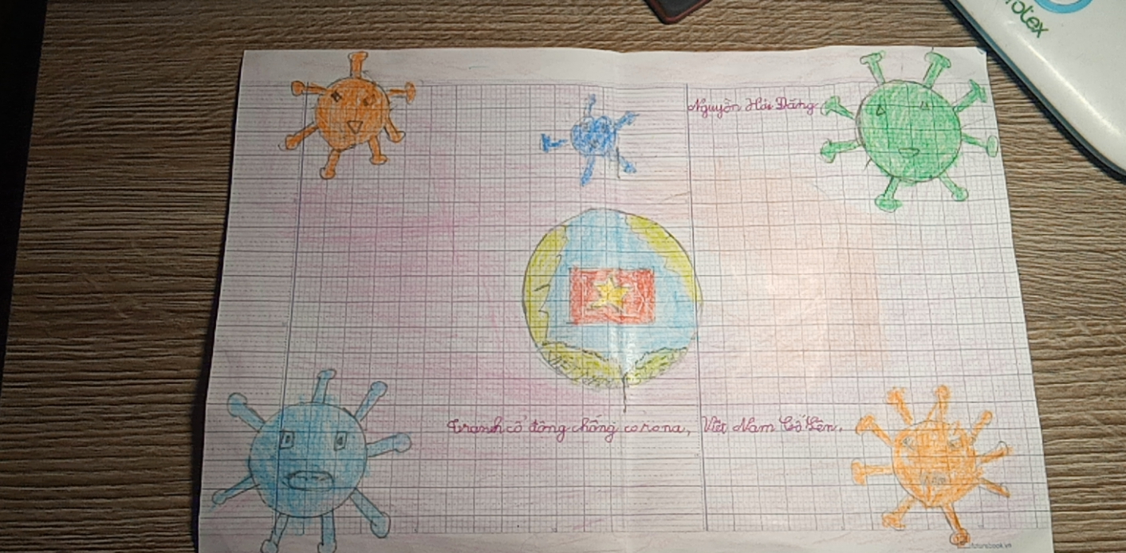
Hải Đăng

Slide 13
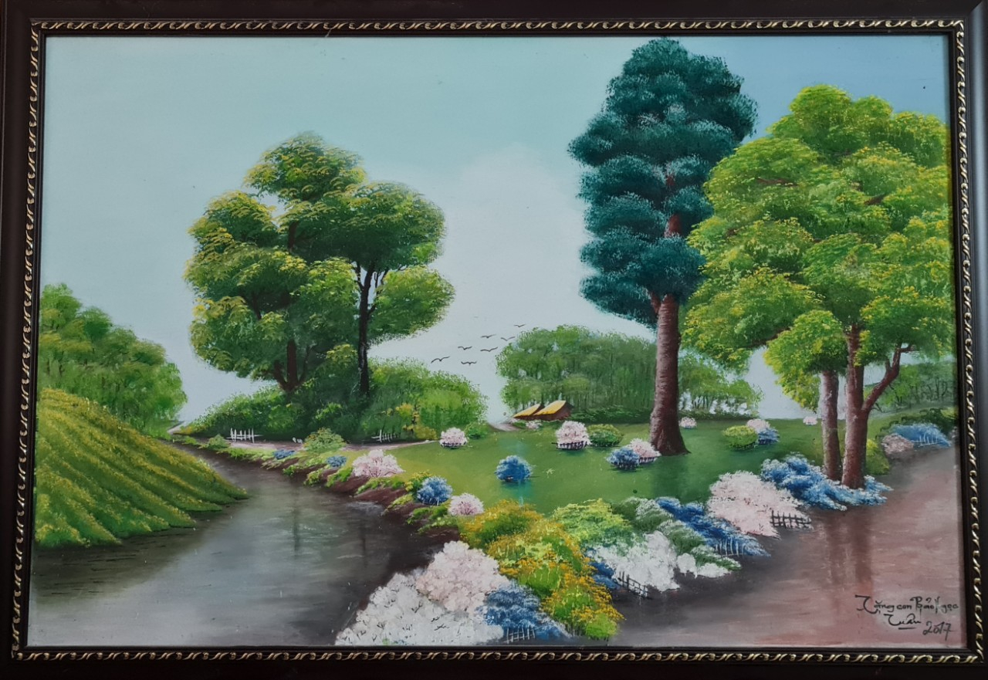
Tameem

Slide 14
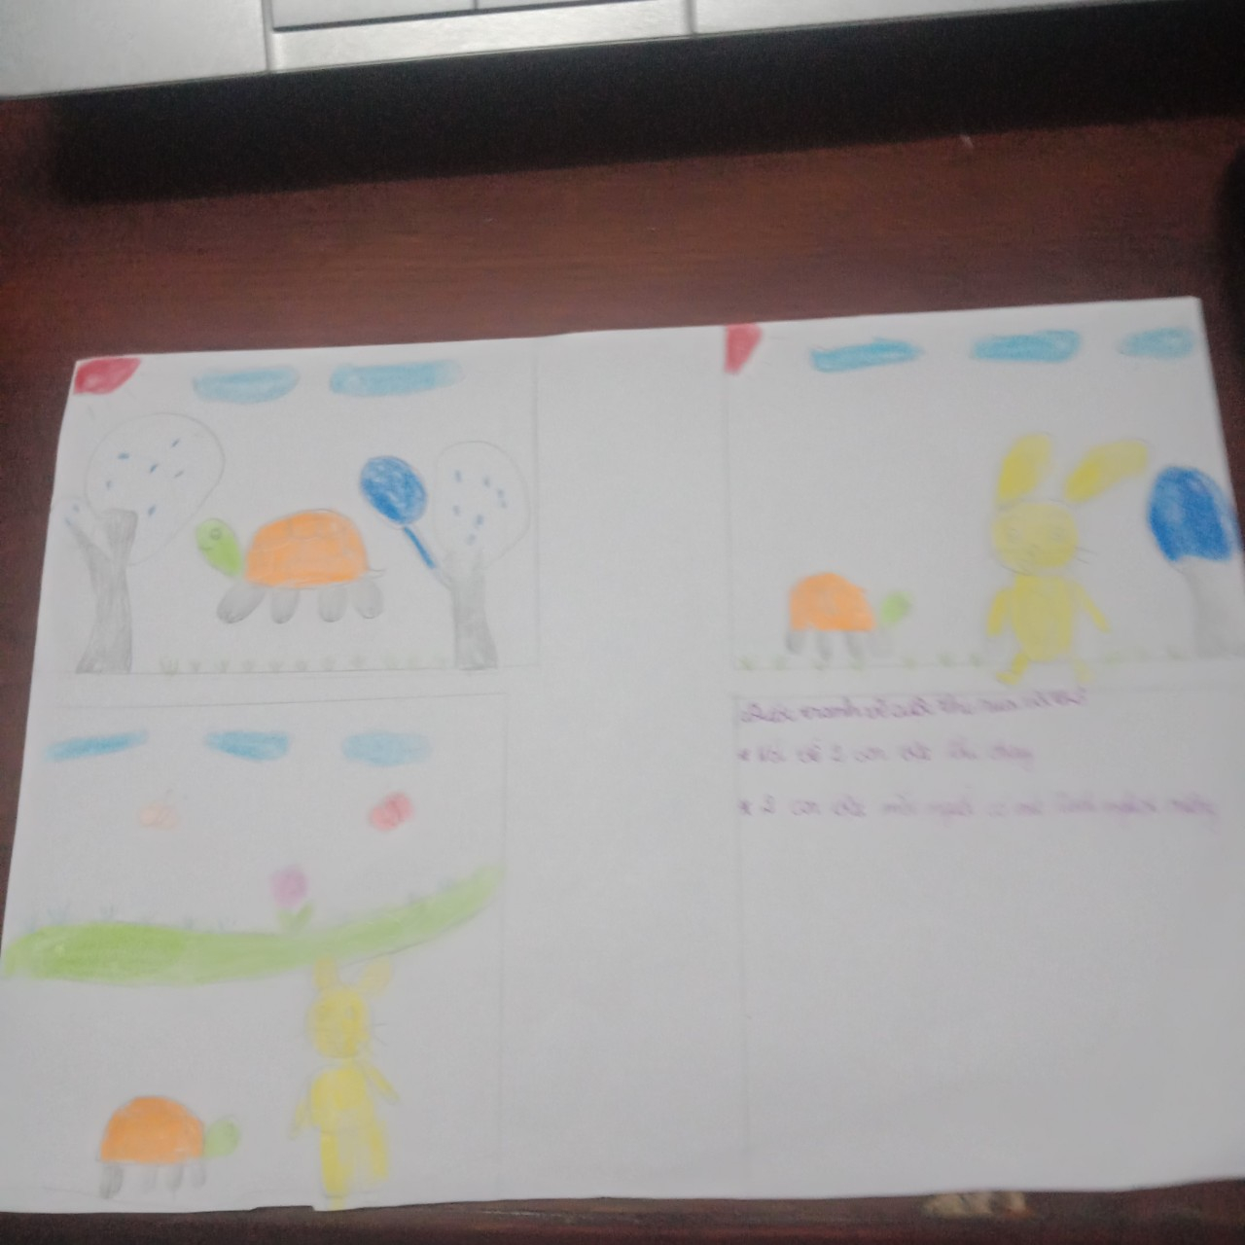
Quốc Hưng

Slide 15
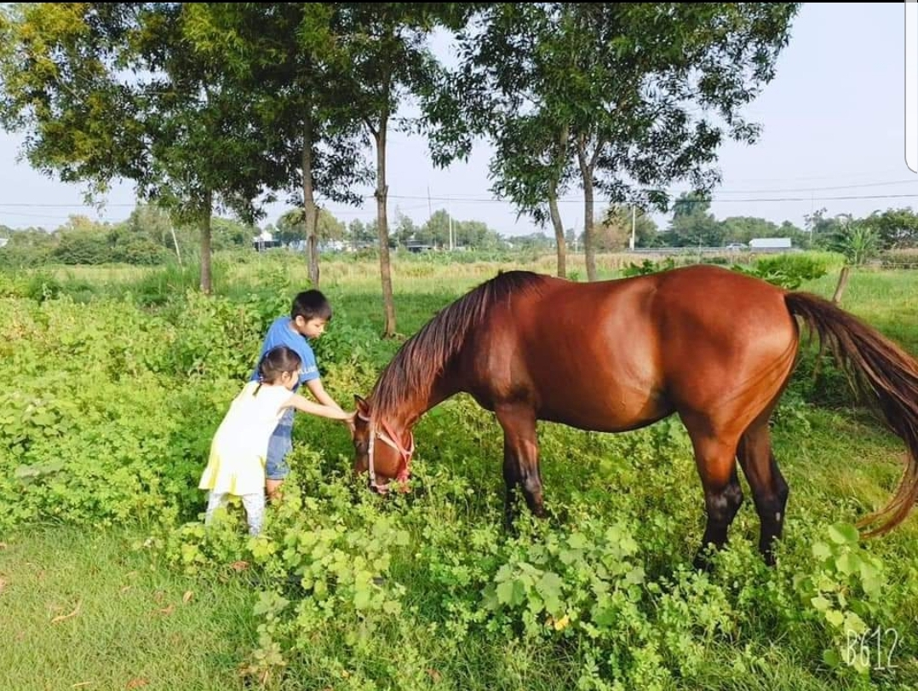
Thảo Dung

Slide 16

PHÒNG GIÁO DỤC VÀ ĐÀO TẠO TP. VŨNG TÀU
TRƯỜNG TIỂU HỌC CHÍ LINH
CỘNG HÒA XÃ HỘI CHỦ NGHĨA VIỆT NAM
Độc lập – Tự do – Hạnh phúc
THƯ MỜI
GVCN trân trọng kính mời quý phụ huynh lớp 2/11.
Tham dự buổi họp mặt Cha mẹ học sinh đầu năm học 2021 – 2022.
Thời gian: 19h30 ngày 15 tháng 10 năm 2021 (Tối thứ sáu).
Hình thức: Họp trực tuyến trên Ứng dụng Microsoft Teams.
Rất mong quý vị phụ huynh có mặt đầy đủ và đúng giờ để buổi họp đạt kết quả tốt.
Xin chân thành cảm ơn!
Vũng Tàu, ngày 14 tháng 10 năm 2021
GVCN
Trần Thị Thu Thúy

Slide 17
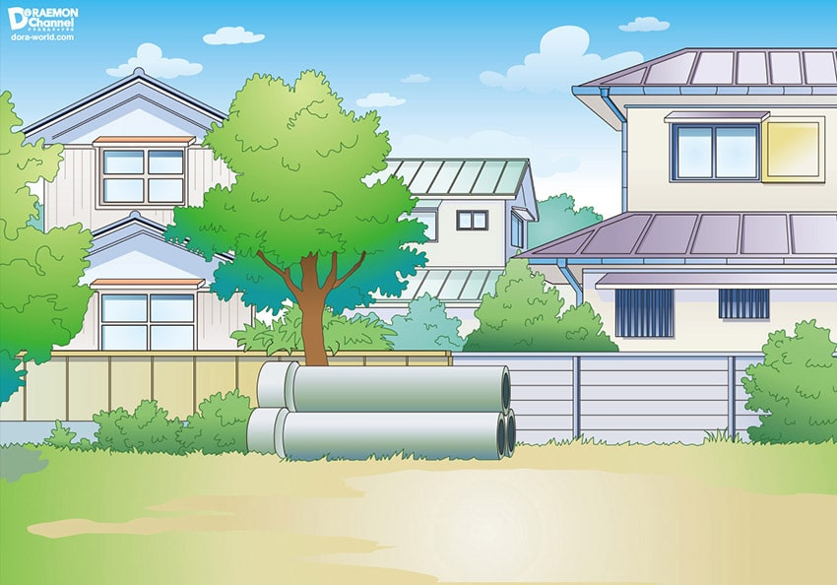




1
2
3
Notes:
Bấm chuột vào CÁNH CỬA để đến câu hỏi

Slide 18

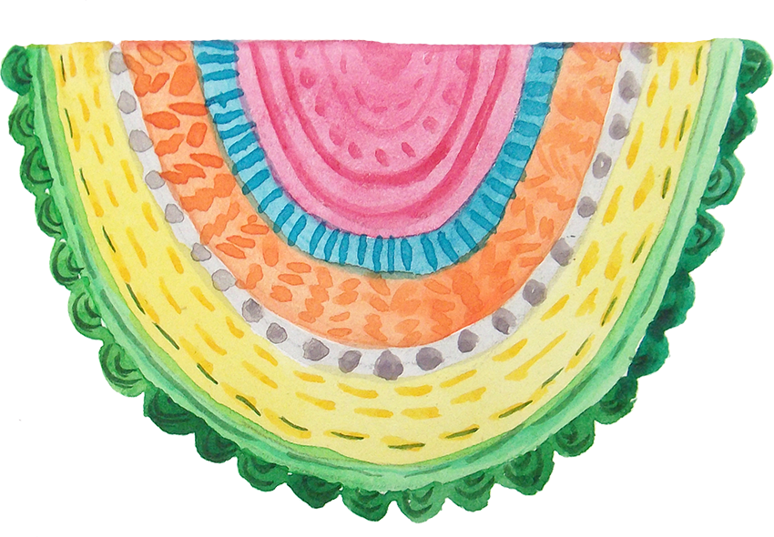


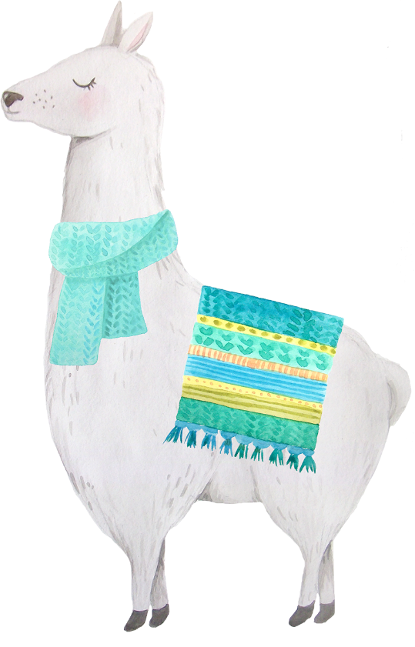





Slide 19
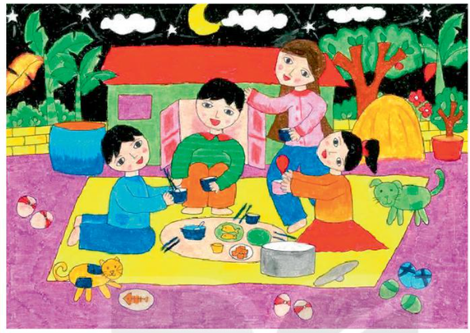


Chọn tên phù hợp nhất với tranh sau:
A. Ăn cơm
B. Bữa cơm gia đình
C. Gia đình nông thôn
Notes:
HS trả lời và chốt đáp án xong, bấm chuột 1 lần để chuyển slide

Slide 20
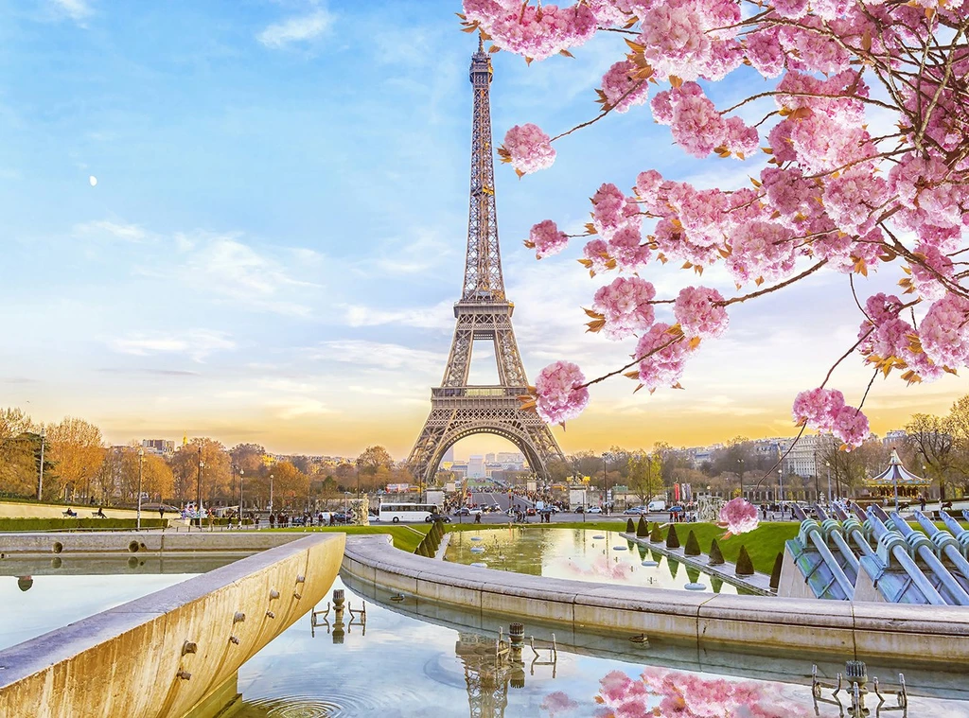
Pa-ri,
Pháp
Notes:
HS trả lời xong và GV chiếu đáp án tên bức tranh bấm vào Đô rê mon để quay trở lại

Slide 21
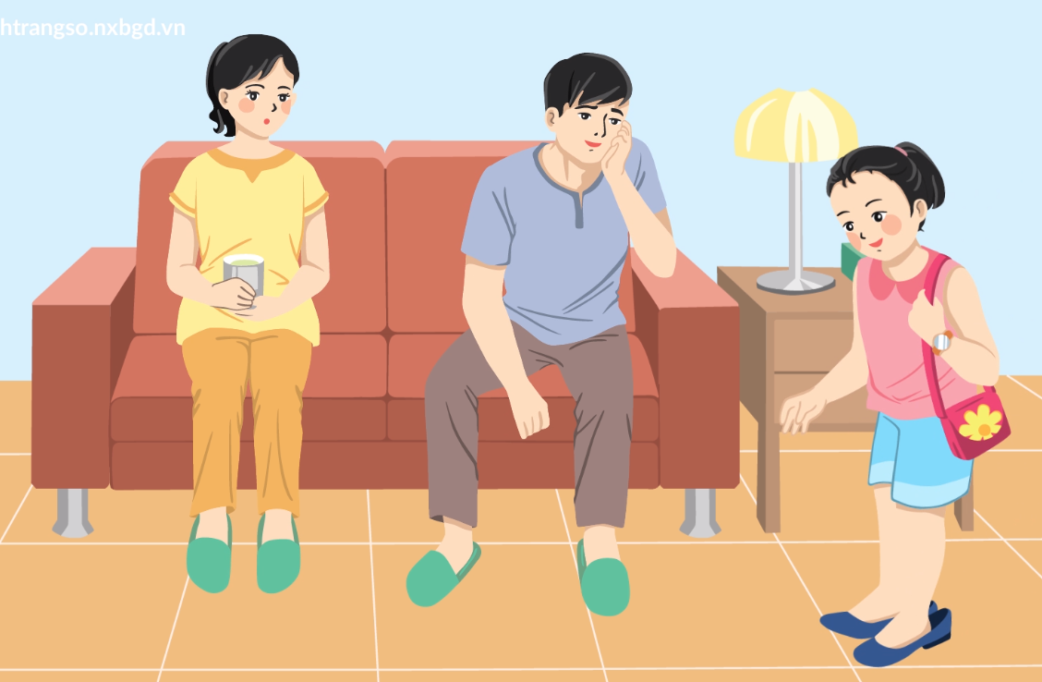

Chọn tên phù hợp nhất với tranh sau:
A. Bé Mai đã lớn
B. Bé Mai tập làm người lớn
C. Bé Mai chăm chỉ
Notes:
HS trả lời và chốt đáp án xong, bấm chuột 1 lần để chuyển slide

Slide 22
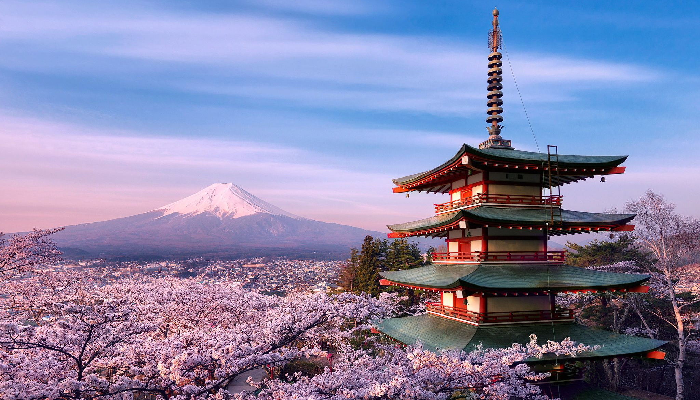
Núi Phú sĩ, Nhật Bản
Notes:
HS trả lời xong và GV chiếu đáp án tên bức tranh bấm vào Đô rê mon để quay trở lại

Slide 23
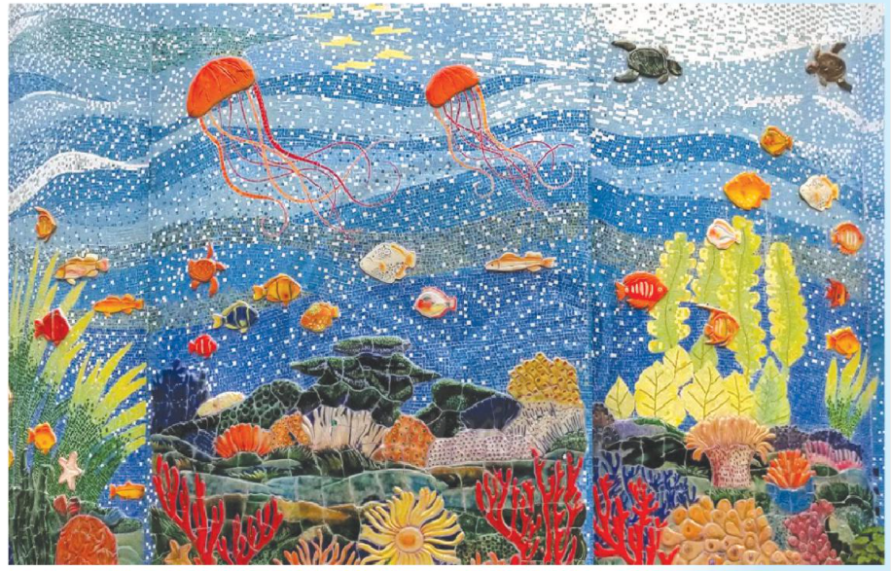
Hãy đặt tên cho bức tranh sau.
Đại dương xanh
Notes:
HS trả lời và chốt đáp án xong, bấm chuột 1 lần để chuyển slide

Slide 24
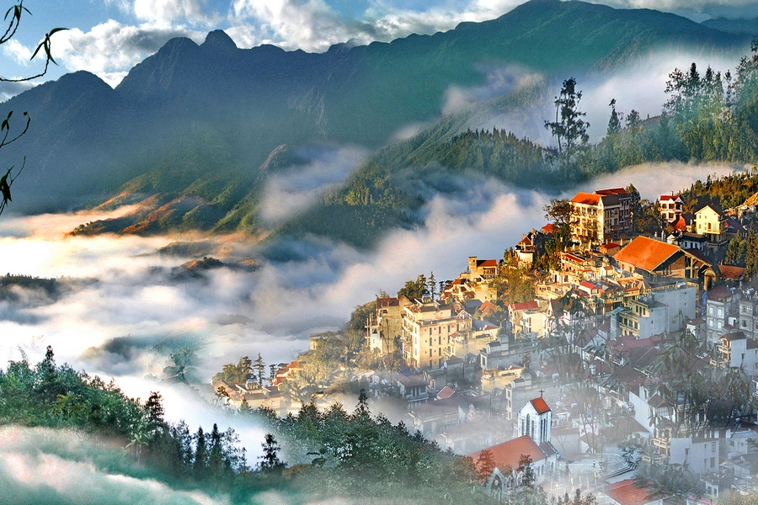
Sapa – Việt Nam
Notes:
HS trả lời xong và GV chiếu đáp án tên bức tranh bấm vào Đô rê mon để quay trở lại

